Slide 1


„Öffentliche Gesundheit und Diversität – Diversity und Diskriminierung
im Arbeitsalltag“
Eine Fortbildung für Mitarbeiter*innen
des Gesundheitsamtes
Herzlich willkommen

Slide 2

Programm
Tag 1
Tag 2
Kennenlernen
Innere Bilder und Vorurteile
Was meint Diversity?
Diversity und Gesundheitsamt
Diskriminierung und ich
Was ist Diskriminierung?
Rassismus und andere
Diskriminierungsformen
Abbau von Barrieren im Gesundheitsamt

Slide 3
Kennenlernen
- Wie heißen Sie?
- In welchem Bereich arbeiten Sie?
- Wie lange arbeiten Sie in Ihrem Gesundheitsamt?
- Ich bin hier, weil…
- Ich bin hier, obwohl…

Slide 4
Kennenlernen
Die Geschichte meines Namens
Wer hat für Sie diesen Namen ausgesucht?
Warum haben Sie gerade diesen Namen bekommen?
Hat Ihr Name eine Bedeutung?
Mögen Sie Ihren Namen oder nutzen Sie lieber einen Spitznamen?
Fällt Ihnen eine Geschichte zu Ihrem Namen ein?
Wird Ihr Name richtig verstanden, ausgesprochen und geschrieben?

Slide 5
Diskussion zum Umgang mit Namen im beruflichen Kontext
Wie gestalten Sie Ihre beruflichen Erstkontakte?
Wie gehen Sie mit Namen um?
Literaturempfehlung:
„Eigennamen in der interkulturellen Verständigung, Handbuch für die Praxis“
Handschuck, S, Schröer, H. ZIEL Verlag, Augsburg, 2010

Slide 6
Pause bis 10.55 Uhr

Slide 7
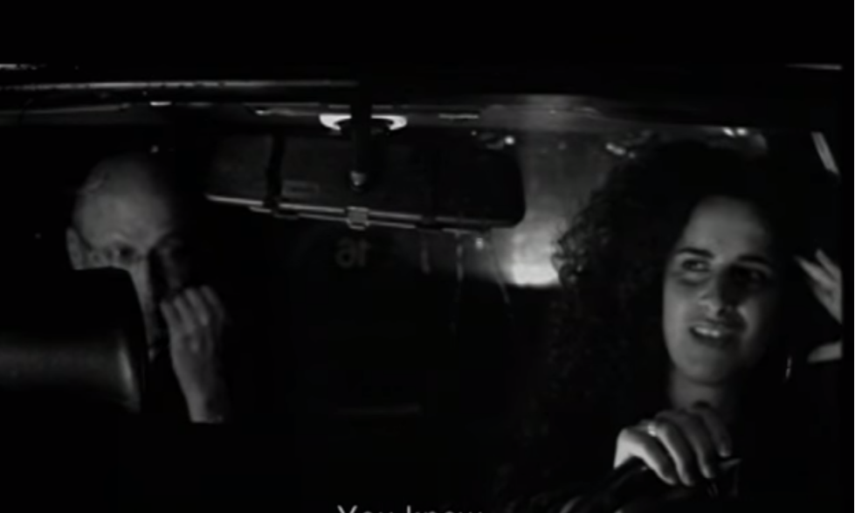
Kurzspielfilm „Noch Fragen?“
Regie: Manoocher Khoshbakht
Abb.: Film: „Noch Fragen?“
Regie: Manoocher Khoshbakht, Deutschland/2003,
abrufbar unter: https://www.youtube.com/watch?v=dXKvD9lPmgU , Länge: 6:17 min. (Screenshot, min. 2:14)
https://www.youtube.com/watch?v=dXKvD9lPmgU

Slide 8

Der Eisberg der Vielfalt
Kleidung, Hautfarbe, Alter,
Geschlecht (vermeintlich), Sprache,
Auftreten, Körpersprache
Werte und Normen, Religion, Bildungshintergrund, Migrationserfahrung,
sexuelle Orientierung,
psychische Gesundheit, Familienstand, Ängste, Wünsche
Foto KI generiert

Slide 9
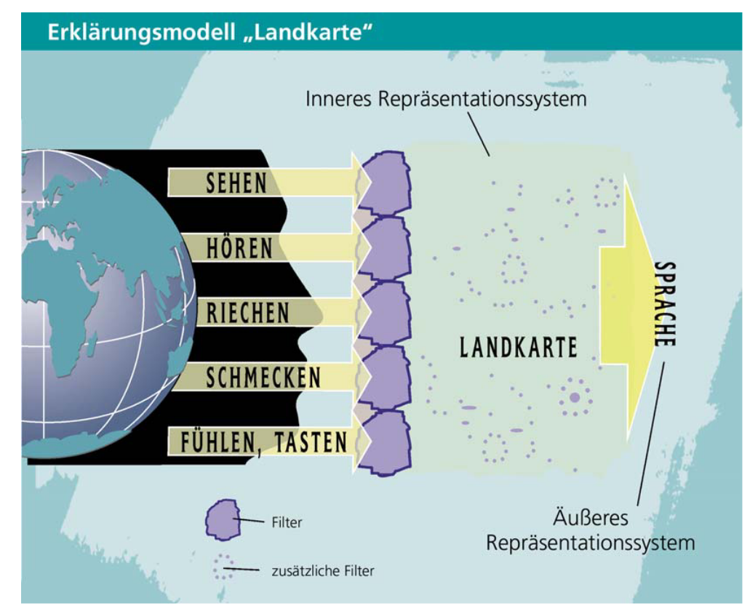
Entstehung von inneren Bildern
Quelle: Grafik aus Heckel, J. Kommunizieren lernen – Anregungen zur Selbsthilfe, Friedrich-Ebert-Stiftung; 2010

Slide 10
Innere Landkarte von Bedeutungen
Das Modell der "Inneren Landkarte von Bedeutungen" erklärt, wie "Kultur" entsteht. Dieses Bild findet sich unter anderem bei Stuart Hall (Center for Contemporary Cultural Studies in Birmingham) und auch bei Jürgen Heckel, der es insbesondere im Kontext von Kommunikation und Konfliktbearbeitung beschreibt.
Das Modell basiert auf der Annahme, dass wir nur einen Teil der Informationen aus unserer Umgebung bewusst wahrnehmen. Diese werden durch persönliche Filtersysteme – wie Interessen, Vorannahmen oder Tagesform – gefiltert und in unserer "Inneren Landkarte" gespeichert. Diese gespeicherten Bedeutungen prägen unsere Werte und Handlungen.
In der Kommunikation müssen wir unsere "Innere Landkarte" in Sprache übersetzen. Doch unser Gegenüber interpretiert diese Worte nur durch die eigene Landkarte, die von anderen Erfahrungen geprägt sein kann.
Jeder Mensch besitzt eine individuelle "kulturelle Brille", die von biografischen Erfahrungen beeinflusst ist. Ähnlichkeiten ergeben sich oft durch gemeinsame Herkunft, Region, Geschlecht, ethnische Zugehörigkeit oder andere soziale Einflüsse. Diese Faktoren formen unsere Kultur und beeinflussen unser Verhalten.
Je unterschiedlicher die "Inneren Landkarten" sind, desto größer ist die Wahrscheinlichkeit von Missverständnissen. Ein tieferes Verständnis der eigenen und der Landkarte meines Gegenübers erleichtert den Umgang
mit unterschiedlichen Überzeugungen und hilft, Konflikte konstruktiver zu gestalten.
Quelle: Heckel, J. Kommunizieren lernen – Anregungen zur Selbsthilfe, Friedrich-Ebert-Stiftung; 2010

Slide 11
Pause bis 13.15 Uhr

Slide 12
Frage für die Kleingruppen
Was beutetet für Sie der Begriff Diversity?

Slide 13
Diversity hat zwei Ursprünge:
1. Ursprung: Erfahrungen aus der US-amerikanischen Bürgerrechtsbewegung (1950er–1960er Jahre)
2. Ursprung: Ableitung aus den Menschenrechten
Eine Gesellschaft profitiert von Vielfalt und wird stärker, wenn Menschen unterschiedlich sind
und diese Unterschiede leben können.
Freie Entfaltung der Persönlichkeit: geschützt durch mehrere Artikel der Allgemeinen Erklärung der Menschenrechte der Vereinten Nationen, u. a. Art. 1, 2, 19, 22 und 29.
Diversity = Utopie einer Gesellschaft, in der es keine Diskriminierung gibt

Slide 14
Diversity in der Fachdebatte
Diversity = Vielfalt, Verschiedenheit, gesellschaftliche Heterogenität meint mehr als Unterschiede:
es geht um Anerkennung, Teilhabe und Gerechtigkeit.
Historische Wurzeln: entstanden aus der US-Bürgerrechtsbewegung – Unterschiedlichkeit wurde als Stärke erkannt.
Diversity Management: in Unternehmen als Erfolgsfaktor genutzt – Vielfalt fördert Kreativität, Innovation und Problemlösung.
Gesellschaftlicher Kontext: Vielfalt stärkt auch Gesellschaften – vorausgesetzt, Diskriminierung wird aktiv abgebaut.
Menschenrechtliche Grundlage: Recht auf freie Entfaltung – Diskriminierung verhindert Potenzialentfaltung.
Ebenen der Umsetzung:
  Individuell: Haltung der Wertschätzung entwickeln
  Institutionell: Strukturen gegen Diskriminierung schaffen
  Gesellschaftlich: Rahmenbedingungen für Sichtbarkeit und Teilhabe verankern
Fazit: Diversity möchte die Gesellschaft nicht `bunter‘ machen, sondern gerechter.

Slide 15
Einige der Debatten zur Kerndimension Herkunft / Ethnizität im Gesundheitswesen:
Sprachliche Barrieren im Gesundheitssystem
Bedarf an Dolmetschdiensten und mehrsprachigen Informationsmaterialien.
Rassismus und Diskriminierung im Gesundheitswesen
Vorurteile und Benachteiligung bei Diagnostik und Behandlung.
Diversitätskompetenz des medizinischen Personals
Schulungen und diversitätssensible Kommunikation für bessere Versorgung.
Gesundheitsförderung in migrantischen Communities
Zielgruppengerechte Prävention, Aufklärung und Community-Programme.
Medizinische Versorgung von Geflüchteten
Zugang zu Notfallversorgung, Therapie und kultursensibler Betreuung.

Slide 16
Einige der Debatten zur Kerndimension Geschlecht im Gesundheitswesen:
Geschlechtersensible Medizin (Gender-Medizin)
Erforschung geschlechtsspezifischer Unterschiede in Diagnostik, Therapie und Medikamentenwirkung.
Ungleichheiten in Diagnostik und Behandlung
Unterschiede bei Diagnosen und Behandlungen zwischen Männern, Frauen und anderen Geschlechtern, z. B. Fehldiagnosen oder dass Symptome bei manchen Geschlechtern schneller übersehen werden.
Gesundheit von Trans- und Interpersonen
Zugang zu spezialisierter medizinischer Versorgung und Anerkennung geschlechtlicher Vielfalt.
Geschlechterrollen in Pflegeberufen
Ungleichheiten in Karriere, Bezahlung und Arbeitsbedingungen.
Psychische Gesundheit und Geschlecht
Unterschiedliche Belastungen, gesellschaftliche Rollenbilder und Zugang zu psychologischer Hilfe.

Slide 17
Einige der Debatten zur Kerndimension Religion / Weltanschauung im Gesundheitswesen:
Religionssensible Pflege und Behandlung
Berücksichtigung von Gebetszeiten, Ernährungsvorschriften und religiösen Bedürfnissen.
Konflikte zwischen Glaubensfreiheit und medizinischen Pflichten
Spannungen z. B. bei Impfverweigerung, Bluttransfusion oder Abtreibung.
Spirituelle Begleitung und seelische Gesundheit
Bedeutung von Spiritualität in Therapie, Palliativmedizin und Seelsorge.
Religiöse Vielfalt im Krankenhausalltag
Umgang mit unterschiedlichen Glaubensrichtungen bei Patient*innen und Personal.
Neutralität des öffentlichen Gesundheitswesens
Sicherstellung weltanschaulicher Neutralität und gerechter Behandlung.

Slide 18
Einige der Debatten zur Kerndimension Behinderung im Gesundheitswesen:
Barrierefreiheit in Praxen und Krankenhäusern
Physische Zugänglichkeit, leichte Sprache und digitale Barrierefreiheit.
Inklusive und verständliche Gesundheitsinformation
Angepasste Informationsangebote, Empowerment und Selbstvertretung.
Ausbildung und Sensibilisierung des Personals
Schulungen zu Inklusion, Kommunikation und Umgang mit Behinderungen.
Pflege und Assistenzbedarf bei Behinderung
Schnittstellen zwischen Gesundheitswesen, Sozialhilfe und Selbstbestimmung.
Diskriminierung im Gesundheitssystem
Ungleichbehandlung, fehlende Sensibilisierung und Stereotype.

Slide 19
Einige der Debatten zur Kerndimension Alter im Gesundheitswesen:
Altersgerechte Gesundheitsversorgung und Pflege
Anpassung von Versorgung, Prävention und Pflege an unterschiedliche Altersgruppen.
Digitalisierung und Zugang für ältere Menschen
Einbezug älterer Menschen bei eHealth, Telemedizin und digitalen Gesundheitsangeboten.
Gesundheitsförderung für Kinder und Jugendliche
Prävention, Bewegung, Ernährung und psychische Gesundheit in Schulen und Kitas.
Generationengerechtigkeit in Pflege und Gesundheit
Finanzierung, Verantwortung und Versorgung zwischen den Generationen.
Altersdiskriminierung im Gesundheitswesen
Ungleichbehandlung älterer oder jüngerer Patient:innen, z. B. Priorisierung medizinischer Leistungen.

Slide 20
Einige der Debatten zur Kerndimension Sexualität im Gesundheitswesen:
Diskriminierung von LSBTIQ+-Personen im Gesundheitssystem
Ungleichbehandlung, Vorurteile und fehlende Sensibilisierung.
Zugang zu sexualmedizinischen Angeboten
Familienplanung, Verhütung, reproduktive und transaffirmative Versorgung.
Sexualaufklärung und Prävention
HIV/STI-Aufklärung, sexualpädagogische Programme und diskriminierungsfreie Aufklärung.
Psychische Gesundheit und sexuelle Identität
Coming-out und Zugang zu sensibler psychotherapeutischer Unterstützung.
Sensibilisierung von medizinischem Personal
Schulungen zu sexueller Vielfalt, inklusive Sprache und respektvolle Kommunikation.

Slide 21
Einige der Debatten zur Kerndimension sozialer Status/soziale Herkunft im Gesundheitswesen:
Gesundheitliche Ungleichheit durch Armut und Bildung
Einfluss von Einkommen, Bildung und Beruf auf Gesundheit.
Unterschiedlicher Zugang zu Gesundheitsleistungen
Unterschiede bei Prävention, Früherkennung und Behandlung nach sozialer Lage.
Gesundheitsförderung in sozial benachteiligten Stadtteilen
Quartiersarbeit, niedrigschwellige Angebote und kommunale Prävention.
Psychische Belastungen durch soziale Ungleichheit
Auswirkungen von Armut, Arbeitslosigkeit und sozialer Ausgrenzung.
Gesundheitsgerechtigkeit als gesellschaftliches Ziel
Gleiche Chancen auf Gesundheit und Versorgung für alle Menschen.

Slide 22
Pause bis 14.35 Uhr

Slide 23
Frage für die Kleingruppen
Mit welchen Menschen und Diversitätsdimensionen
- Alter, Geschlecht, Herkunft/Ethnizität, Behinderung, Religion/Weltanschauung, Sexualität, sozialer Status/soziale Herkunft -
kommen Sie in Ihrer Arbeit im Gesundheitsamt
häufig, selten oder gar nicht in Kontakt?

Slide 24

Reflexionsaufgabe
Herkunft/
Ethnizität
Sexualität
Geschlecht
sozialer Status/
soziale Herkunft
Religion/
Weltanschauung
Welche Vielfalt gibt es in Ihrem Team?
Behinderung
Alter
Quelle: Foto von Autorin (Ewa Niedbała)

Slide 25
Programm
Tag 2
Diskriminierung und Sie
Was ist Diskriminierung?
Rassismus und andere
Diskriminierungsformen
Abbau von Barrieren im Gesundheitsamt

Slide 26
Reflexion zu folgenden Fragen
Haben Sie schon einmal mitbekommen, dass eine Person diskriminiert wurde?
Haben Sie schon einmal selbst Diskriminierung erlebt?
Haben Sie schon einmal selbst diskriminiert?

Slide 27
Was ist Diskriminierung?

Slide 28



DISKRIMINIERUNG
GRUPPENKONSTRUKTION
+
ZUSCHREIBUNG / ABWERTUNG
+
GESELLSCHAFTLICHE DURCHSETZUNGSMACHT

Slide 29
DEFINITION VON DISKRIMINIERUNG
angelehnt an Rassismus-Definitionen aus der politischen Bildung
Frage 1: Wie ist unsere Gesellschaft heute aufgebaut – und wie ist Macht darin verteilt?
Frage 2: Welche Menschen werden von denen, die die Macht haben, zu einer Gruppe gemacht
und mit Zuschreibungen versehen?

Slide 30
EBENEN DER DISKRIMINIERUNG
Individuelle Ebene:
Persönliche Haltungen und Handlungen, die Vorurteile gegen Gruppen von Menschen deutlich machen
Kulturelle Ebene:
Musik, Kunst, Literatur, Rituale, Sprache, in denen zum Ausdruck gebracht wird, dass eine soziale Gruppe
über einer anderen steht
Institutionelle Ebene:
Gesetze, Regeln, Normen, die von Organisationen und Institutionen (Regierungen, Verwaltungs-, Schul-, Gesundheitssysteme, Justiz, Kirche, etc.) durchgesetzt und durchgeführt werden, mit denen einige soziale
Gruppen benachteiligt und andere bevorteilt werden
Quelle: Czollek LC, Perko G, Weinbach H. Praxishandbuch Social Justice und Diversity: Theorien, Training, Methoden, Übungen. Weinheim/Basel: Beltz Juventa; 2012.

Slide 31
EBENEN DER DISKRIMINIERUNG
Strukturelle Diskriminierung bezeichnet
das Ineinandergreifen diskriminierender Praxen
auf individueller, kultureller und institutioneller Ebene.
Quelle: Czollek LC, Perko G, Weinbach H. Praxishandbuch Social Justice und Diversity: Theorien, Training, Methoden, Übungen. Weinheim/Basel: Beltz Juventa; 2012.

Slide 32

Logo Institution einfügen
Unmittelbare Benachteiligung: “(…) wenn eine Person wegen
eines der in Art. 1 genannten Gründe in einer vergleichbaren
Situation eine weniger günstige Behandlung erfährt, als eine
andere Person erfährt, erfahren hat oder erfahren würde”.
Anweisung zu Benachteiligung
Mittelbare Benachteiligung: “(…) wenn dem Anschein nach
neutrale Vorschriften, Kriterien oder Verfahren Personen mit
einem bestimmten Merkmal (siehe Art. 1) gegenüber anderen
Personen in besonderer Weise benachteiligen können”.
§1 Ziel des Gesetzes ist es, Benachteiligungen aus Gründen der Rasse oder der ethnischen Herkunft, des Geschlechts, der Religion oder Weltanschauung, einer Behinderung, des Alters oder der sexuellen Identität
zu verhindern oder zu beseitigen.
Belästigung: Beleidigung, Erniedrigungen, Anfeindungen, sexuelle Belästigung
Notes:
Trainer*in fragt die Teilnehmenden, ob ihnen an der Definition etwas auffällt.
Es geht um das Wort Rasse, das dort genannt wird.
Um dieses Wort gab es in den letzten Jahren einige Debatten (ob es so noch im Grundgesetzt drinstehen soll oder nicht).
Denn es gibt keine menschlichen „Rassen“, sondern nur eine Ideologie des Rassismus.
Ein Änderungsvorschlag lautete daher: „Benachteiligung aus Gründen von Rassismus oder der ethnischen Herkunft……“
Da es keine Übereinkunft in der Politik gab, bleibt der Wortlaut von §1 bis jetzt so bestehen, wie hier angegeben.

Slide 33
Pause bis 11.00 Uhr

Slide 34
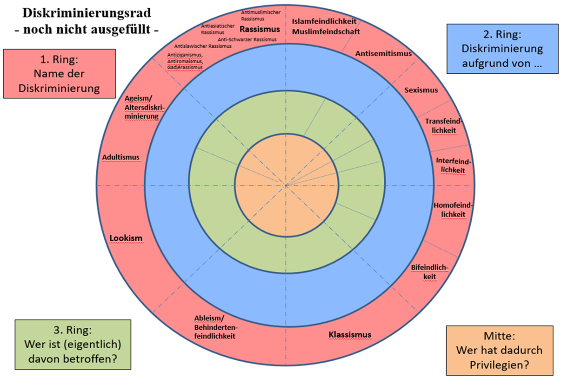
Quelle: Diskriminierungsrad (Grafik), In: Verknüpfungen: Ansätze für die antisemitismus- und rassismuskritische Bildung. Eine Methodenhandreichung. Überarb. Neuaufl. Berlin: BildungsBausteine e. V.; 2023. p. 27.
Überarbeitet und ergänzt von Pulz, R.. Nutzung mit freundlicher Genehmigung von BildungsBausteine e.V. und R. Pulz

Slide 35
RASSISMUS
ETHNISIERTE GRUPPENKONSTRUKTION
+
ZUSCHREIBUNG / ABWERTUNG
+
WEIßE HERKUNFTSDEUTSCHE ALS GESELLSCHAFTLICH DOMINANTE GRUPPE

Slide 36
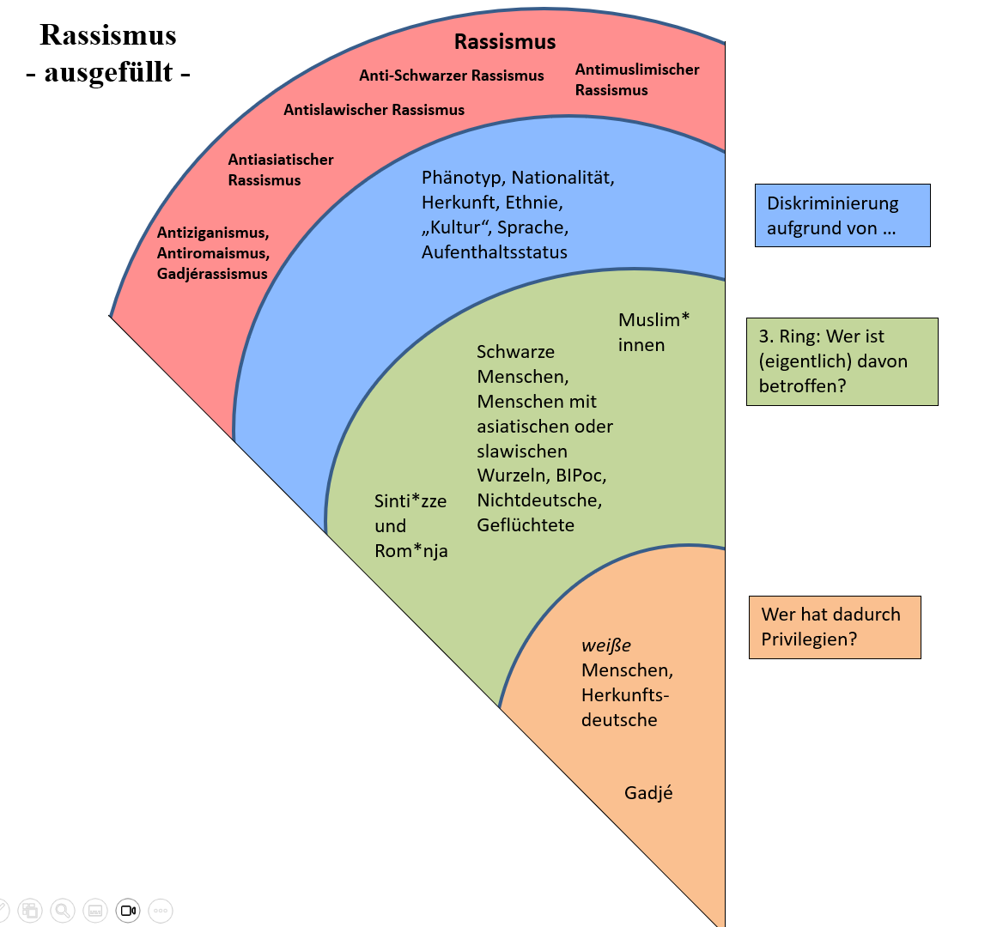
Quelle: Diskriminierungsrad (Grafik), In: Verknüpfungen: Ansätze für die antisemitismus- und rassismuskritische Bildung. Eine Methodenhandreichung. Überarb. Neuaufl. Berlin: BildungsBausteine e. V.; 2023. p. 27.
Überarbeitet und ergänzt von Pulz, R.. Nutzung mit freundlicher Genehmigung von BildungsBausteine e.V. und R. Pulz

Slide 37
RASSISMUS ALS SOZIALER FAKTOR
FÜR GESUNDHEIT
Allgemeine Erklärung der Menschenrechte der Vereinten Nationen, 1948
Art. 25: Jeder hat das Recht auf einen Lebensstandard, der seine und seiner Familie Gesundheit und Wohl gewährleistet, einschließlich Nahrung, Kleidung, Wohnung, ärztliche Versorgung und notwendige soziale Leistungen (…)
Verfassung der Weltgesundheitsorganisation (WHO), 1946
Gesundheit ist ein Zustand des vollständigen körperlichen, geistigen und sozialen Wohlergehens, und nicht nur das Fehlen von Krankheit oder Gebrechen.

Slide 38
RASSISMUS ALS SOZIALER FAKTOR
FÜR GESUNDHEIT
Diskriminierung wirkt sich negativ auf die seelische und körperliche Gesundheit aus.
s. Studien aus D, UK, USA, EU, wie Bhugra, D. et al., 2020; Paradies, Y. et al., 2015; Zinzi, D. et al., 2017 etc.
Rassismus führt bei davon Betroffenen zu neurobiologischen Stressreaktionen
und dauerhaftem Erregungszustand des Nervensystems - Angststörungen, Depression, Psychosen, Abhängigkeitserkrankungen, Bluthochdruck, Adipositas etc.
Berger et al., 2015; La Veist et al., 2014; Hicken et al., 2014; Williams et al., 2009

Slide 39
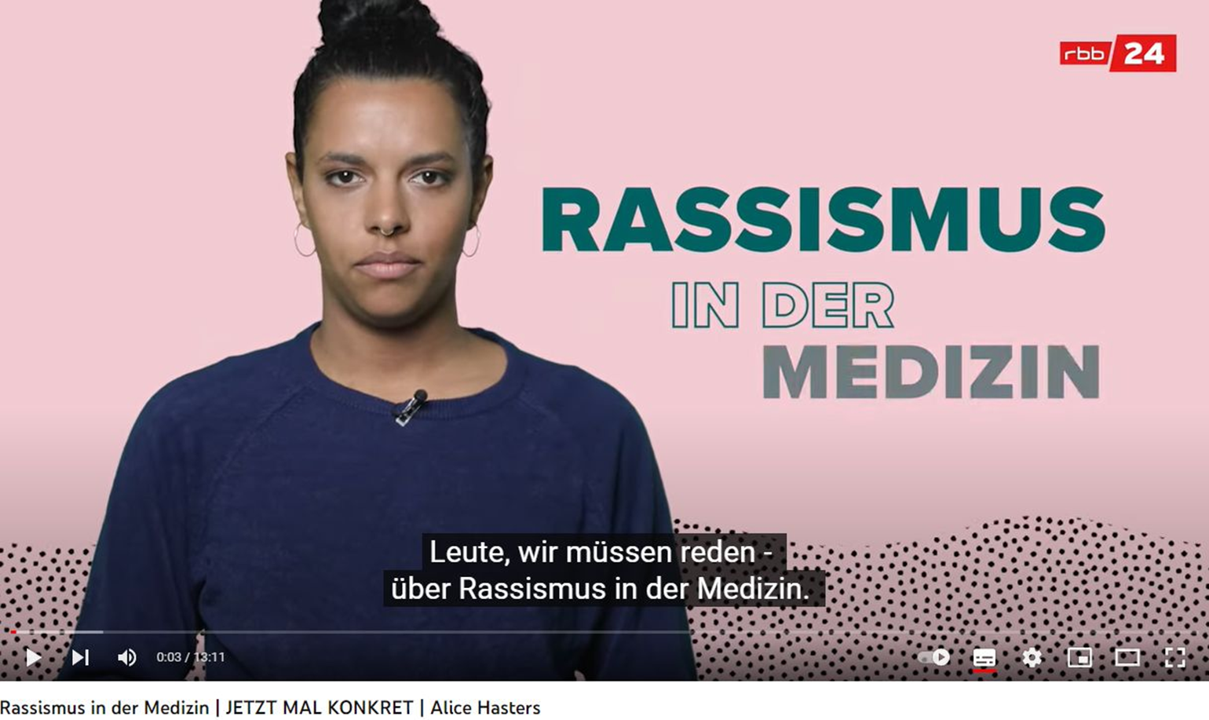
Abb.: Film: „Rassismus in der Medizin I Jetzt mal konkret I Alice Hasters
Film von Antonia Märzhäuser, Deutschland/2021,, rbb24
abrufbar unter: https://www.youtube.com/watch?v=SgQbB9Zagms , Länge: 13:11 min. (Screenshot, min. 0:03)
https://www.youtube.com/watch?v=SgQbB9Zagms

Slide 40


Wer erfährt Diskriminierung im Gesundheitswesen? Frauen machen häufiger negative Erfahrungen als Männer: 39% Schwarzer Frauen, 35% muslimischer Frauen, 29% asiatischer Frauen und 26% nicht rassistisch markierten Frauen berichten von mindestens gelegentlich ungerechter und schlechterer Behandlung.
Wie äußert sich Diskriminierung im Gesundheitswesen? Knapp jede dritte rassistisch markierte Person gibt an, dass ihre Beschwerden nicht ernst genommen wurden. Besonders bei Frauen: muslimische Frauen (39%) und asiatische Frauen (37%) haben deswegen Ärzt*innen gewechselt. Bei nicht rassistisch markierten Frauen sind es rund 29%
Welche Folgen hat Diskriminierung im Gesundheitswesen? Menschen vermeiden es zu Ärzt*innen zu gehen, v.a. Frauen: So geben 13% bis 14% der Schwarzen, asiatischen und muslimischen Frauen an, eine Behandlung aus Angst vor Diskriminierung verzögert oder komplett gemieden zu haben. Bei Männern liegt der Anteil in all diesen Gruppen bei etwa 8%.
Je häufiger Diskriminierungs- und/oder Rassismuserfahrungen erlebt werden, desto stärker fallen die Hinweise auf eine Angststörung und depressive Symptome aus.
Quelle: Deutsches Zentrum für Integrations- und Migrationsforschung (DeZIM). Rassismus und seine Symptome:
Bericht des Nationalen Diskriminierungs- und Rassismusmonitors. DeZIM; 2023.

Slide 41

Diskriminierungsrisiken gibt es sowohl im Zugang als auch in der Inanspruchnahme (Diagnosestellung, Behandlung, Rehabilitation) der gesundheitlichen Versorgung für alle AGG -Merkmale: ethnische Herkunft, Hautfarbe, Geschlecht, Religion oder Weltanschauung, Behinderung, Alter, sexuelle Identität.
Benachteiligungen zeigen sich einerseits in diskriminierendem Verhalten durch das medizinische Personal und andererseits
in institutionellen Praktiken sowie Abläufen, die zu einer ungleichen Behandlung verschiedener Patient*innengruppen führen.
Dies resultiert in einer schlechteren Versorgungsqualität, einem Vertrauensverlust und schließlich in der Vermeidung medizinischer Konsultationen und Behandlungen.
Quelle: Bartig S, Kalkum D, Le HM, Lewicki A. Diskriminierungsrisiken und Diskriminierungsschutz im Gesundheitswesen: Wissensstand und Forschungsbedarf für die Antidiskriminierungsforschung. Antidiskriminierungsstelle des Bundes; 2021.

Slide 42
Pause bis 13.15 Uhr

Slide 43
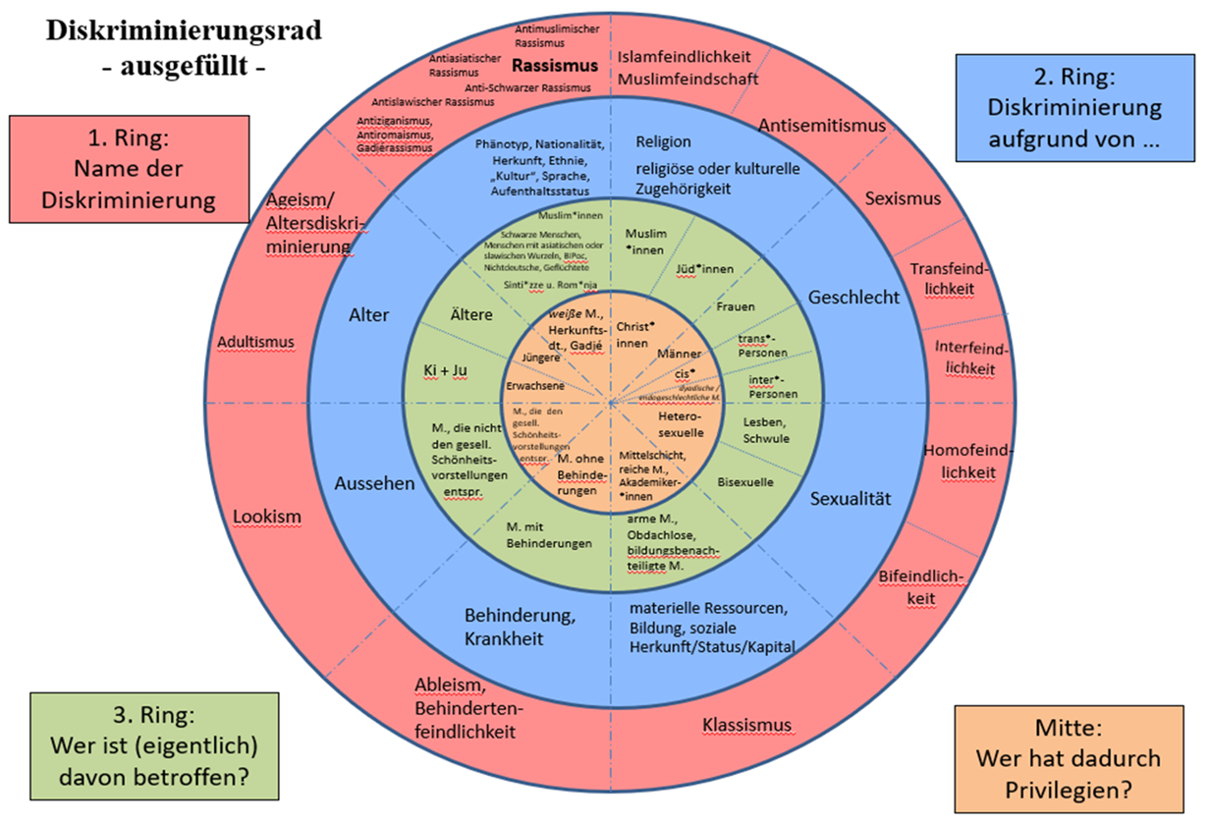
Quelle: Diskriminierungsrad (Grafik), In: Verknüpfungen: Ansätze für die antisemitismus- und rassismuskritische Bildung. Eine Methodenhandreichung. Überarb. Neuaufl. Berlin: BildungsBausteine e. V.; 2023. p. 27.
Überarbeitet und ergänzt von Pulz, R.. Nutzung mit freundlicher Genehmigung von BildungsBausteine e.V. und R. Pulz

Slide 44
Frage für die Kleingruppen
Welche Barrieren erkennen Sie
in Ihrem Gesundheitsamt?

Slide 45
Pause bis 14.25 Uhr

Slide 46
Feedback: Ein Schritt in die Mitte
Ich habe mich wohl gefühlt
Ich habe etwas Neues gelernt
Ich nehme etwas für meinen Arbeitsalltag mit
Ich würde gern an etwas weiterarbeiten / etwas vertiefen

Slide 47

Vielen Dank!

Slide 48
Bartig, S.; Kalkum, D.; Le, H. M.; Lewicki, A. Diskriminierungsrisiken und Diskriminierungsschutz im Gesundheitswesen: Wissensstand und Forschungsbedarfe für die Antidiskriminierungsforschung. Antidiskriminierungsstelle des Bundes, 2021.
Berger, M.; Sarnyai, Z. More than skin deep: Stress neurobiology and mental health consequences of racial discrimination. Stress. 2015; 18(1):1–10.
BildungsBausteine e. V.; 2023. Verknüpfungen: Ansätze für die antisemitismus- und rassismuskritische Bildung. Eine Methodenhandreichung. Überarb. Neuaufl. Berlin, p. 27, (Grafik Diskriminierungsrad, überarbeitet und ergänzt von R. Pulz)
Czollek, S.; Perko, S.; Weinbach, K. Praxishandbuch Social Justice und Diversity: Theorien, Training, Methoden, Übungen. Beltz Juventa; 2012.
Handschuck, S.; Schröer, H. Eigennamen in der interkulturellen Verständigung. Handbuch für die Praxis. ZIEL Verlag; 2010.
Heckel, J. Kommunizieren lernen – Anregungen zur Selbsthilfe. Friedrich-Ebert-Stiftung; 2010.
Hicken, M. T.; Lee, H.; Morenoff, J.; House, J. S.; Williams, D. R. Racial/ethnic disparities in hypertension prevalence: reconsidering the role of chronic stress. Am J Public Health. 2014; 104:117–123.
LaVeist, T. A.; Thorpe, R. J. Jr.; Pierre, G. The Relationships among Vigilant Coping Style, Race, and Depression. J Soc Issues. 2014; 70(2):241–255.
Deutsches Zentrum für Integrations- und Migrationsforschung (DeZIM). Rassismus und seine Symptome: Bericht des Nationalen Diskriminierungs- und Rassismusmonitors. DeZIM; 2023.
Paradies, Y.; Ben, J.; Denson, N.; Elias, A.; Priest, N.; Pieterse, A.; Gupta, A.; Kelaher, M. Racism as a Determinant of Health: A Systematic Review and Meta-Analysis. PLoS One. 2015; 10(9): e0138511.
Williams, D. R.; Mohammed, S. A. Discrimination and racial disparities in health: evidence and needed research. J Behav Med. 2009; 32:20–47.
Quellen I

Slide 49
Teile des Konzepts des Workshops lehnen sich an das das Konzept zum Thema Diversity und Diskriminierung des Bildungsteams Berlin-Brandenburg e.V. an.
Konzeptionelle Mitarbeit am Abschnitt „Rassismus in der Medizin“ durch Dr. phil. Ute Siebert
Quellen II

Slide 50

Impressum
Herausgeber*innen:
Empowerment für Diversität – Allianz für Chancengleichheit in der Gesundheitsversorgung
Augustenburger Platz 1
13353 Berlin
www.empowerment.charite.de
&
Gesundheitsamt Frankfurt am Main
Breite Gasse 28
60313 Frankfurt am Main
Autorin: Ewa Niedbała
CC BY-ND 4.0
https://creativecommons.org/licenses/by-nd/4.0/deed.de
Dieses Bildungsmaterial ist urheberrechtlich geschützt und – soweit nicht anders angegeben – lizenziert unter der Lizenz Creative Commons Namensnennung-Keine Bearbeitung 4.0 International (CC BY-ND 4.0). Das bedeutet, dass es von allen interessierten Personen zu jedem Zweck ohne individuelle Zustimmung und kostenlos genutzt werden kann. Dies umfasst Kopien aller Art, jegliche digitale oder physische Weitergabe und Online-Stellung sowie das Teilen, ganz gleich, in welchem Medium oder auf welcher Plattform. Bei der Nutzung müssen zumindest die Hinweise auf Autor*in (wie oben angegeben) und Lizenz beibehalten werden. Nicht gestattet ist es, das Material in geänderter Form oder Fassung zu veröffentlichen und/oder mit der Öffentlichkeit zu teilen (ND=Keine Bearbeitung). Details ergeben sich aus dem Lizenztext, der abrufbar ist unter https://creativecommons.org/licenses/by-nd/4.0/legalcode.de.
Von der ND-Einschränkung (ND = Keine Bearbeitung) ausgenommen (also ausdrücklich erlaubt) sind didaktische Änderungen im Rahmen der Verwendung im Unterricht. Darunter fallen insbesondere die Anpassung des Ablaufs von Übungen an die berufsspezifischen Anforderungen jeweiliger Zielgruppen (z.B. Medizinstudierende, Auszubildende zur Pflegefachperson etc.) und die Übertragung in einfache Sprache. Die Online-Stellung solcher Änderungen muss bei den Autor*innen angefragt werden.
Von der CC-Lizenz ausgenommen sind die in der Veröffentlichung zitierten Fremdabbildungen. Diese werden nach der Zitatregelung in § 51 des Urhebergesetztes (UrhG) verwendet.
Das Bildungsmaterial wurde entwickelt im Rahmen des Programms „Empowerment für Diversität – Allianz für Chancengerechtigkeit in der Gesundheitsversorgung“, angesiedelt an die Charité – Universitätsmedizin, gefördert von der Stiftung Mercator.
Design & Layout: Thomas Kunicke
Erscheinungsjahr: 2025

